Slide 1

ΕΠΙΔΙΟΡΘΩΣΗ ΛΑΘΩΝ-ΕΝΖΥΜΑ ΕΠΙΔΙΩΡΘΩΣΗΣ

Slide 2
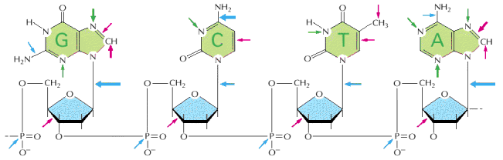
Οξείδωση
Υδρόλυση
Μεθυλίωση

Slide 3
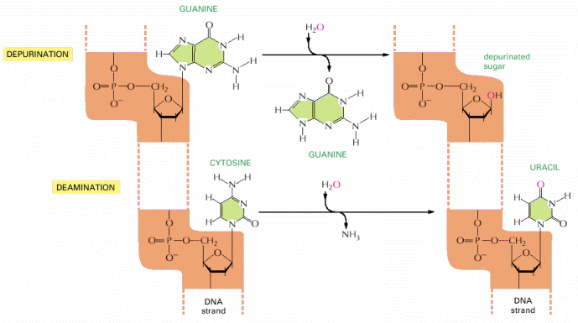

Slide 4
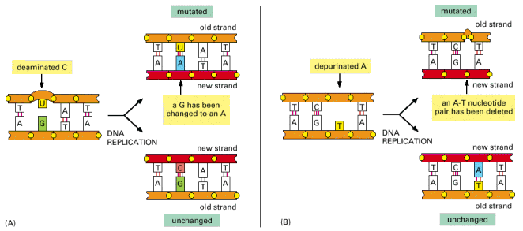

Slide 6
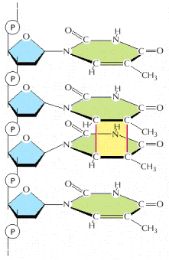
ΔΙΜΕΡΗ ΠΥΡΙΜΙΔΙΝΩΝ/ΘΥΜΙΝΗΣ
ΥΠΕΡΙΩΔΗΣ ΑΚΤΙΝΟΒΟΛΙΑ

Slide 7
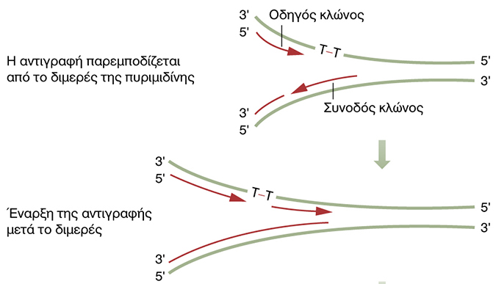

Slide 8
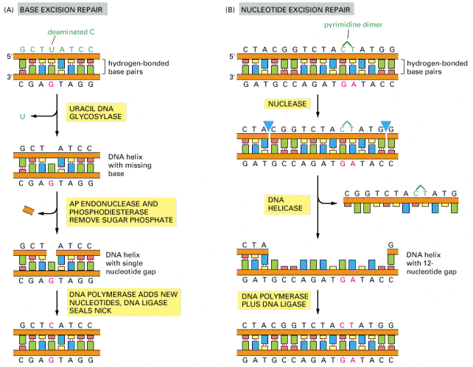
ΕΠΙΔΙΩΡΘΩΣΗ
ΜΕ ΕΚΤΟΜΗ ΒΑΣΗΣ

Slide 9
ΕΠΙΔΙΩΡΘΩΣΗ
ΜΕ ΕΚΤΟΜΗ ΝΟΥΚΛΕΟΤΙΔΙΟΥ

Slide 10
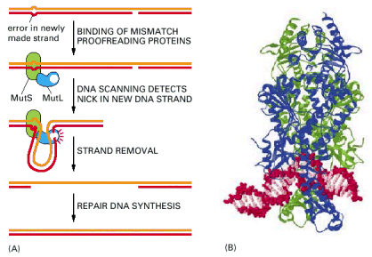
ΕΠΙΔΙΟΡΘΩΣΗ ΛΑΘΩΝ-ΕΝΖΥΜΑ ΕΠΙΔΙΩΡΘΩΣΗΣ

Slide 11
Inherited Syndromes with Defects in DNA Repair
NAME | PHENOTYPE | ENZYME OR PROCESS AFFECTED
MSH2, 3, 6, MLH1, PMS2 | colon cancer | mismatch repair
Xeroderma pigmentosum (XP) groups A G | skin cancer, cellular UV sensitivity, neurological abnormalities | nucleotide excision-repair
XP variant | cellular UV sensitivity | translesion synthesis by DNA polymerase d
Ataxia telangiectasia (AT) | leukemia, lymphoma, cellular g-ray sensitivity, genome instability | ATM protein, a protein kinase activated by double-strand breaks
BRCA-2 | breast and ovarian cancer | repair by homologous recombination
Werner syndrome | premature aging, cancer at several sites, genome instability | accessory 3 -exonuclease and DNA helicase
Bloom syndrome | cancer at several sites, stunted growth, genome instability | accessory DNA helicase for replication
Fanconi anemia groups A G | congenital abnormalities, leukemia, genome instability | DNA interstrand cross-link repair
46 BR patient | hypersensitivity to DNA-damaging agents, genome instability | DNA ligase I

Slide 12
Πώς (με βάση ποιες χημικές δομές) μπορούν να συμβούν λάθη κατά της αντιγραφή;
Πώς γίνεται η διόρθωση λαθών κατά την αντιγραφή;

